Slide 1
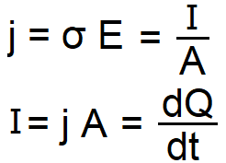
ARUS LISTRIK, HAMBATAN, DAN RANGKAIAN LISTRIK
Arus listrik adalah muatan yang bergerak karena pengaruh medan listrik.
Dalam konduktor padat, sebagai pembawa muatan adalah elektron bebas. Dalam konduktor cair, sebagai pembawa muatan adalah ion.
Rapat arus listrik j sebanding dengan medan listrik E yang menimbulkannya:
σ = konduktivitas listrik
(siemens per meter = S/m)
A = luas penampang konduktor
(m²)
I = kuat arus listrik (C/dt = C/s
= Ampere = A)

Slide 2
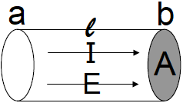


Aliran elektron/arus listrik dalam suatu kawat/konduktor mengalami hambatan/ resistansi R :
R = Hambatan/resistansi (ohm = Ω)
ρ = Hambatan jenis/Resistivitas (ohm.meter)
l = panjang kawat/konduktor (m)
A = luas penampang kawat/konduktor (m²)
Resistivitas ρ merupakan kebalikan dari konduktivitas σ, atau konduktivitas σ merupakan kebalikan dari resistivitas ρ

Slide 3
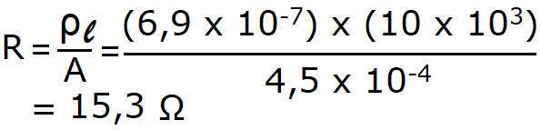
Contoh soal
1. Sebuah kawat baja dengan luas penampang 4,5 cm² panjangnya 10 km jika ⍴ = 6,9 x 10⁻⁷ Ωm, maka berapa hambatan kawat itu ?
Jawab:
A = 4,5 cm² = 4,5 x 10⁻⁴ m²
l = 10 km = 10 x 10³ m
ρ = 6,9 x 10⁻⁷ Ωm

Slide 4


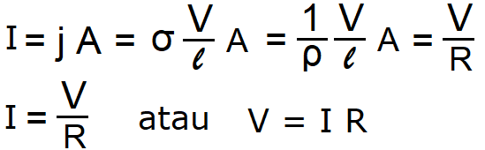
Beda potensial V antara a dan b :
V_{ab} = V_{b} – V_{a} = V
Kuat medan listrik E dalam kawat/konduktor :
Rapat arus listrik j dalam kawat/konduktor :
Kuat arus listrik I dalam kawat/konduktor :
Hukum Ohm : George Simon Ohm (1789-1854)

Slide 5


Jika pada konduktor dengan resistensi R, sejumlah muatan dQ bergerak dengan kecepatan tetap karena beda potensial V dan mendapat tambahan energi dU dengan arus I tetap, maka energi yang hilang sebagai kalor atau daya P yang hilang atas daya disipasi :
Kalor disipasi dalam waktu dt = Kalor Joule:
Kalor yang timbul per detik = 0,239 P = 0,239 V x I = 0,239 I² x R

Slide 6
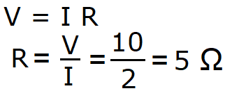
Contoh soal
2. Jika antara ujung-ujung sebuah resistor beda potensialnya 10 V dan arus dalam resistor itu 2 A, maka berapa ohm resistensinya?
Jawab:
3. Sebuah alat pemanas 800 watt bekerja pada 220 V.
a. Berapa besar tahanannya?
b. Berapa arus yang ditariknya?
c. Jika voltase turun menjadi 110 V, maka jadi berapa daya alat pemanas itu ?

Slide 7
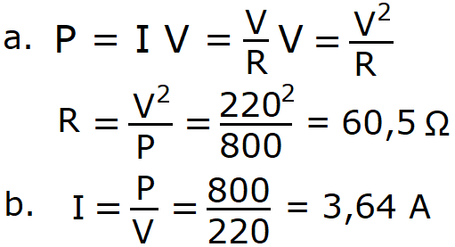

Jawab:
c. Tahanan R dianggap tetap = 60,5 Ω, maka:

Slide 8

4. Motor starter suatu kendaraan membutuhkan daya 1 kw untuk memutar mesin. Berapa arus yang diambil dari baterai 12 V ? Jawab:
P = 1 kW = 1000 W
P = I V
5. Tahanan 50 Ω dilewati arus 2 A. Berapa daya yang didisipasi sebagai panas ? Jawab:
P = I² R = 2² x 50 = 200 W

Slide 9
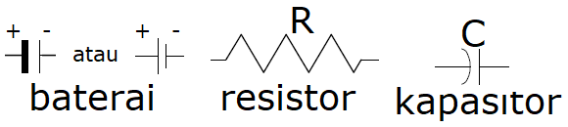
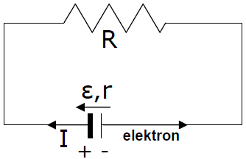


Gaya Gerak Listrik (GGL)
Rangkaian elektronika memerlukan sumber beda potensial (tegangan) agar menghasilkan arus yang tetap. Sumber ini disebut sumber GGL (gaya gerak listrik), misalnya baterai dan accu.
Simbul dalam rangkaian elektronika:
Dalam rangkaian, arah arus listrik berlawanan dengan arah aliran elektron. Elektron mengalir dari potensial rendah (-) ke potensial tinggi (+), Kebalikan dengan yang terjadi dalam baterai.

Slide 10









Rangkaian Hambatan
Rangkaian Seri Hambatan
Rangkaian Paralel Hambatan

Slide 11
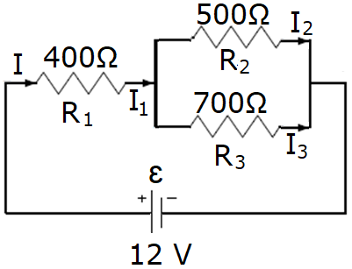
Contoh soal
6. Dalam rangkaian berikut, hitunglah:
Berapa besar arus dari baterai dalam rangkaian?
Berapa besar arus yang melewati R2 ?
Berapa besar arus yang melewati R3 ?

Slide 12
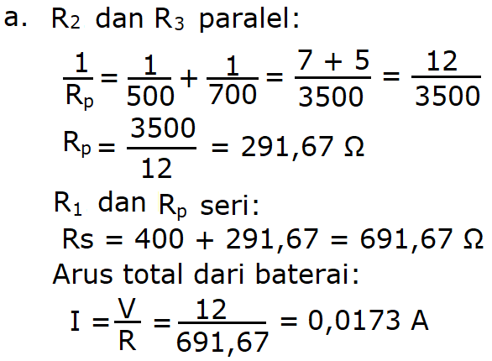
Jawab:

Slide 13
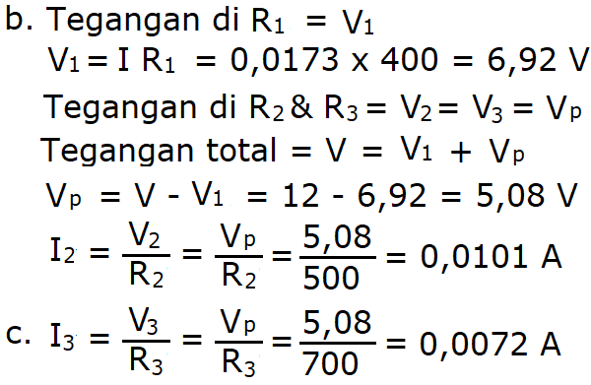

Slide 14
SOAL
1. Tentukan beda potensial antara kedua ujung kawat dengan hambatan 5 ohm. Jika diketahui bahwa setiap menit muatan 720 C melaluinya.
2. Sebuah pemanas sinaran (radient heater) yang mempunyai daya 1250 W dibuat beroperasi pada tegangan 115 V.
A. Berapa arus yang akan mengalir di dalam pemanas tersebut?

Slide 15
B. Berapa hambatan dari koil pemanas?
C. Berapa kalor yang dihasilkan pemanas selama 1 jam?

